Slide 1











Chủ đề 5: Bài học từ cuộc sống
Bài 1
Bài 1
Bài 1
KIẾN VÀ CHIM BỒ CÂU
KIẾN VÀ CHIM BỒ CÂU
KIẾN VÀ CHIM BỒ CÂU
Notes:
更多模板请关注：https://haosc.taobao.com

Slide 2


1
Khởi động

Slide 3
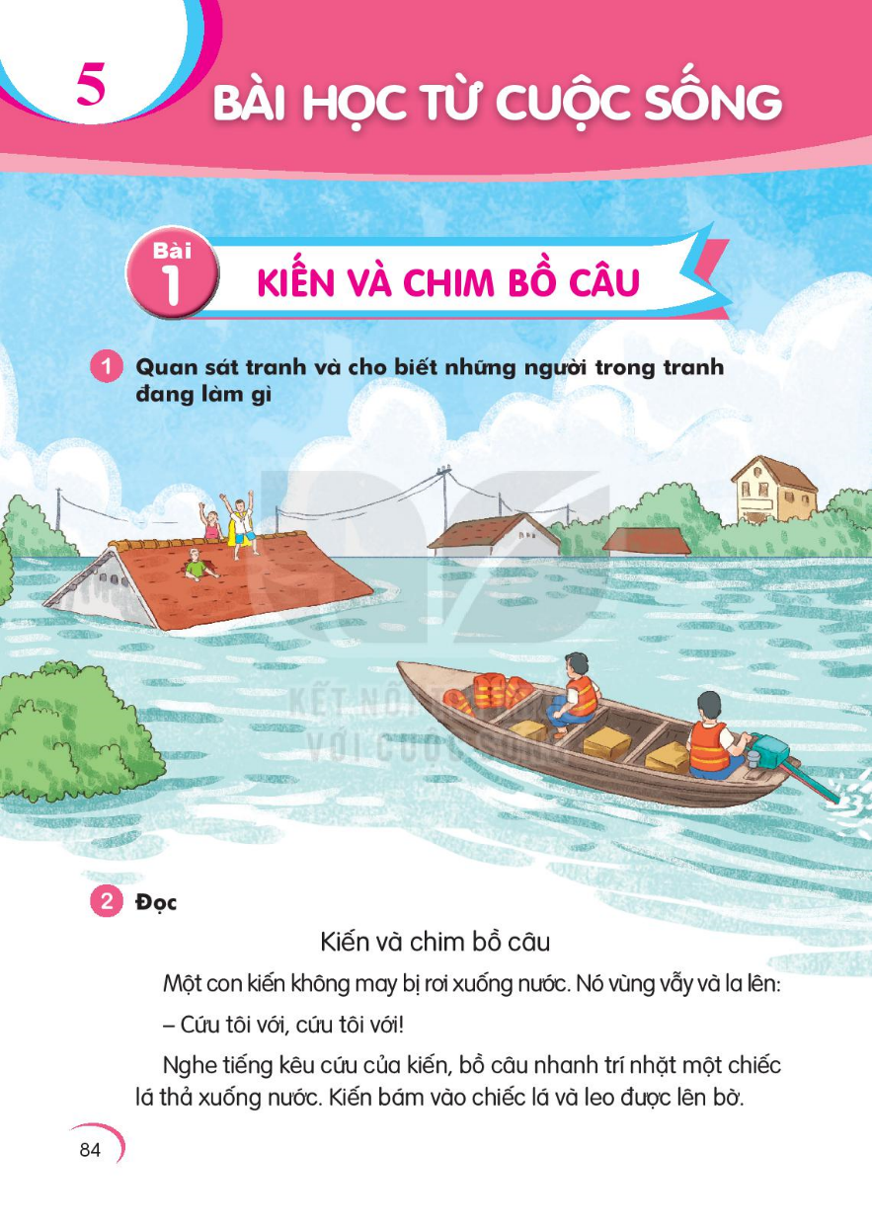
1. Quan sát tranh và cho biết những người trong tranh đang làm gì?

Slide 4
2
Đọc

Slide 5
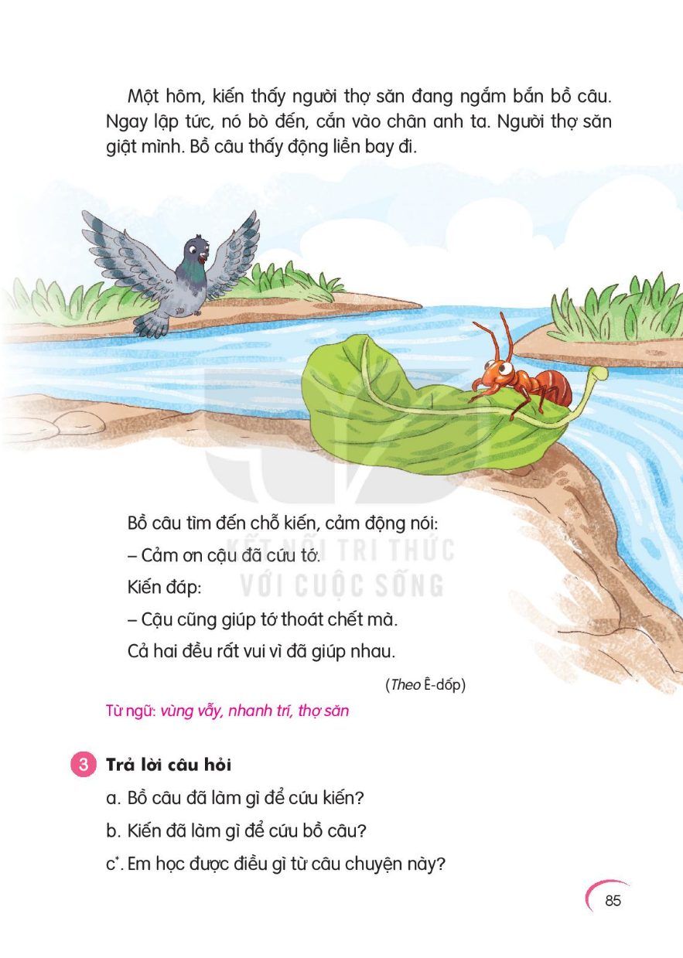
Kiến và chim bồ câu
Một con kiến không may bị rơi xuống nước. Nó vùng vẫy và la lên:
- Cứu tôi với, cứu tôi với!
Nghe tiếng kêu cứu của kiến, bồ câu nhanh trí nhặt một chiếc lá thả xuống nước. Kiến bám vào chiếc lá và leo được lên bờ.
Một hôm, kiến thấy người thợ săn đang ngắm bắn bồ câu. Ngay lập tức, nó bò đến, cắn vào chân anh ta. Người thợ săn giật mình. Bồ câu thấy động liền bay đi.
Bồ câu tìm đến chỗ kiến, cảm động nói:
- Cảm ơn cậu đã cứu tớ.
Kiến đáp:
- Cậu cũng giúp tớ thoát chết mà.
Cả hai đều rất vui vì đã giúp nhau.
( Theo Ê-dốp)
Từ ngữ: vùng vẫy, nhanh trí, thợ săn

Slide 6
Kiến và chim bồ câu
Một con kiến không may bị rơi xuống nước. Nó vùng vẫy và la lên:
- Cứu tôi với, cứu tôi với!
Nghe tiếng kêu cứu của kiến, bồ câu nhanh trí nhặt một chiếc lá thả xuống nước. Kiến bám vào chiếc lá và leo được lên bờ.
Một hôm, kiến thấy người thợ săn đang ngắm bắn bồ câu. Ngay lập tức, nó bò đến, cắn vào chân anh ta. Người thợ săn giật mình. Bồ câu thấy động liền bay đi.
Bồ câu tìm đến chỗ kiến, cảm động nói:
- Cảm ơn cậu đã cứu tớ.
Kiến đáp:
- Cậu cũng giúp tớ thoát chết mà.
Cả hai đều rất vui vì đã giúp nhau.
1
2
3
4
5
6
7
8
9
10
11

Slide 7
Kiến và chim bồ câu
Một con kiến không may bị rơi xuống nước. Nó vùng vẫy và la lên:
- Cứu tôi với, cứu tôi với!
Nghe tiếng kêu cứu của kiến, bồ câu nhanh trí nhặt một chiếc lá thả xuống nước. Kiến bám vào chiếc lá và leo được lên bờ.
Một hôm, kiến thấy người thợ săn đang ngắm bắn bồ câu. Ngay lập tức, nó bò đến, cắn vào chân anh ta. Người thợ săn giật mình. Bồ câu thấy động liền bay đi.
Bồ câu tìm đến chỗ kiến, cảm động nói:
- Cảm ơn cậu đã cứu tớ.
Kiến đáp:
- Cậu cũng giúp tớ thoát chết mà.
Cả hai đều rất vui vì đã giúp nhau.
( Theo Ê-dốp)
1
2
3

Slide 8
Kiến và chim bồ câu
Một con kiến không may bị rơi xuống nước. Nó vùng vẫy và la lên:
- Cứu tôi với, cứu tôi với!
Nghe tiếng kêu cứu của kiến, bồ câu nhanh trí nhặt một chiếc lá thả xuống nước. Kiến bám vào chiếc lá và leo được lên bờ.
1

Slide 9
3
Trả lời
câu hỏi

Slide 10
a. Bồ câu đã làm gì để cứu kiến?
c*. Em học được điều gì từ câu chuyện này?
b. Kiến đã làm gì để cứu bồ câu?

Slide 11
4
Viết vào vở

Slide 12
Tô chữ hoa O

Slide 13
Tô chữ hoa Ô

Slide 14
Viết câu trả lời cho câu hỏi a ở mục 3
(…).
cắn vào chân anh ta.
Kiến bò đến chỗ người thợ săn và

